Slide 1
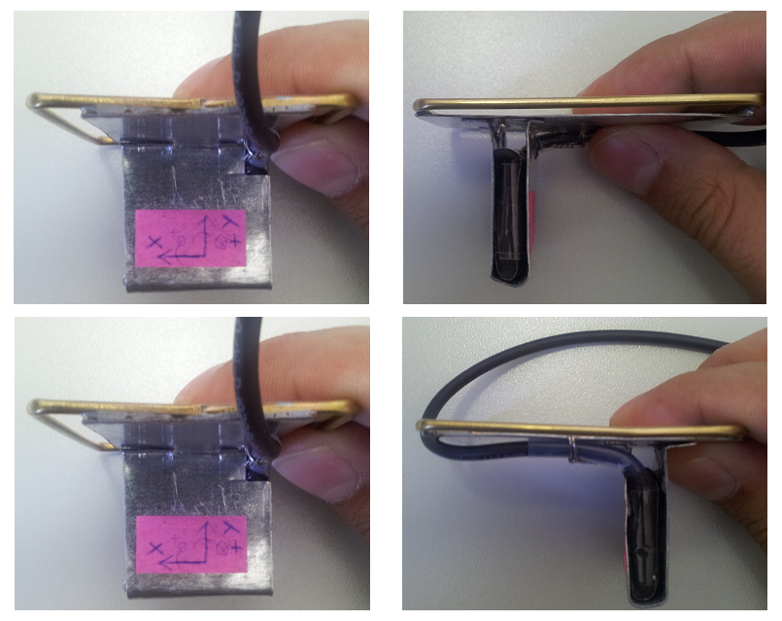
+90° Turn
Y
Y
X
X
-90° Turn
Y
Y
X
X

